Slide 1
函数的应用
2021/4/23

Slide 2
目录
1
认识文本函数
2
认识逻辑函数

Slide 3
比较与合并文本
EXCEL 2016中的文本函数可以非常方便地处理字符串。
为了查看各用餐顾客对店铺的的评价情况，在某餐饮企业的【8月1日订单评论数据】工作表中，提取店铺名的分店、位置信息和订单号的后3位数字，替换文本字符中空格以及判断评论文本是否有重复值。
在Excel 2016中，通过EXACT函数可用于两字符串的比较，通过CONCATENATE函数可以将几个文本字符串合并为一个文本字符串。

Slide 4
比较与合并文本
1. EXACT函数
EXACT函数的功能是比较两个字符串是否完全相同。EXACT函数的使用格式如下。
EXACT函数的常用参数及其解释如表所示。
EXACT(text1,text2)
参数 | 参数解释
text1 | 必需。表示第一个文本字符串
text2 | 必需。表示第二个文本字符串

Slide 5
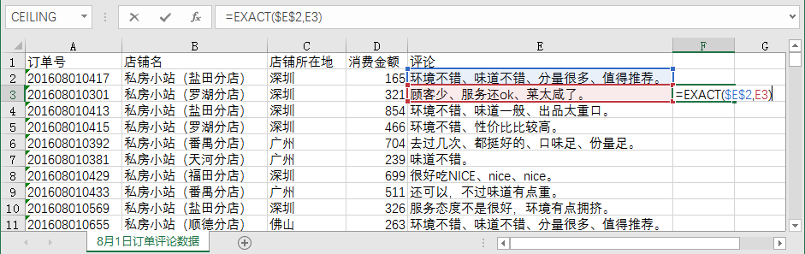
比较与合并文本
检查【8月1日订单评论数据】工作表中的评论数据是否有与第一条评论相同的评论文本出现，具体操作步骤如下。
（1） 输入公式
选中F3单元格，输入“=EXACT($E$2,E3)”，此处一个文本字符串采用绝对引用的形式，另一个采用相对引用的形式，如图所示。

Slide 6
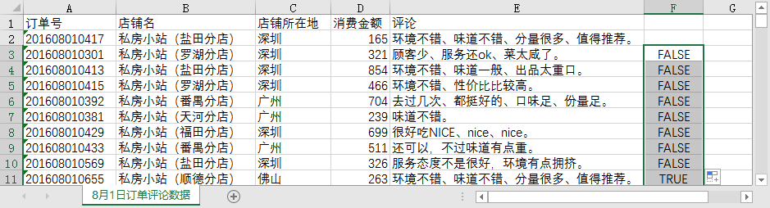
比较与合并文本
（2） 确定公式
按下【Enter】键，并使用填充公式的方式返回其他评论与第一条评论对比结果，如图所示。如果是重复，那么返回值为TRUE，如果非重复，那么返回值为FALSE。

Slide 7
比较与合并文本
2. CONCATENATE函数
CONCATENATE函数可以将几个文本字符串合并为一个文本字符串。CONCATENATE函数的使用格式如下。
CONCATENATE函数的常用参数及其解释如表所示。
CONCATENATE(text1, text2, …)
参数 | 参数解释
text1 | 必需。表示第一个将要合并成单个文本的文本项
text2, … | 可选。表示第2~255个将要合并成单个文本的文本项

Slide 8
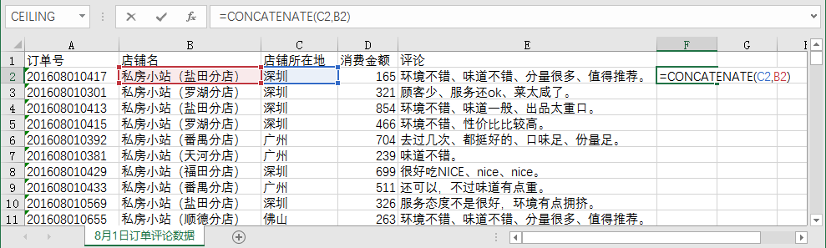
比较与合并文本
合并【8月1日订单评论数据】工作表中的“店铺名”和“店铺所在地”字段，具体操作步骤如下。
（1） 输入公式
选中F2单元格，输入“=CONCATENATE(C2,B2)”，如图所示。

Slide 9
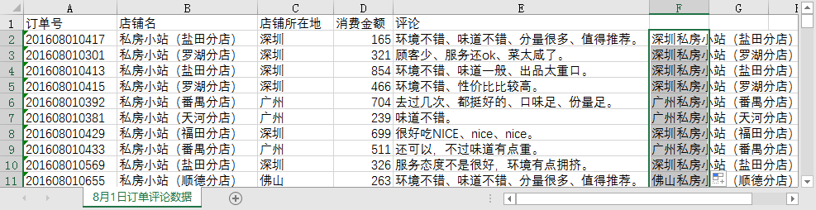
比较与合并文本
（2） 确定公式
按下【Enter】键，并使用填充公式的方式合并剩下店铺信息，如图所示。

Slide 10
计算文本长度
LEN函数的功能是返回字符串的长度。LEN函数的使用格式如下。
LEN函数的常用参数及其解释如所示。
LEN(text)
参数 | 参数解释
text | 必需。表示要查找其长度的文本。空格将作为字符进行计数

Slide 11
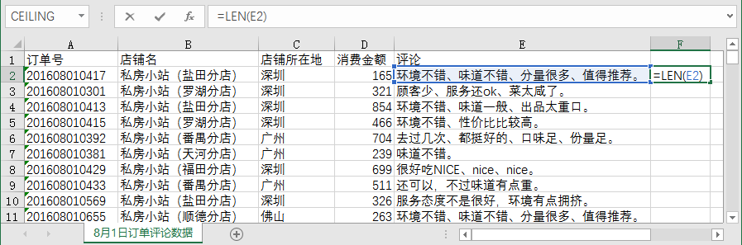
计算文本长度
计算【8月1日订单评论数据】工作表中所有评论文本的长度，具体操作步骤如下。
（1） 输入公式
选择F2单元格，输入“=LEN(E2)”，如图4 77所示。

Slide 12
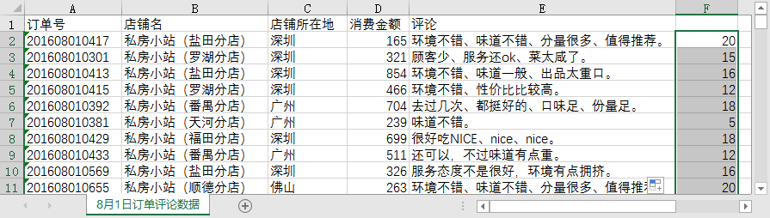
计算文本长度
（2） 确定公式
按下【Enter】键，并使用填充公式的方式返回所有评论文本的长度，如图所示。

Slide 13
检索与提取文本
1. FIND函数
在Excel 2016中，通过FIND、SEARCH、LEFT和RIGHT函数对文本进行检查和提取。
FIND函数可以查找一个字符串在另外一个字符串中的位置（字母区分大小写）。FIND函数的使用格式如下。
FIND(find_text, within_text, start_num)

Slide 14
检索与提取文本
FIND函数的常用参数及其解释如表所示。
参数 | 参数解释
find_text | 必需。表示要查找的文本
within_text | 必需。表示包含要查找文本的文本
start_num | 可选。表示开始进行查找的字符。Within_text中的首字符是编号为1的字符。如果省略start_num，那么假定其值为1

Slide 15
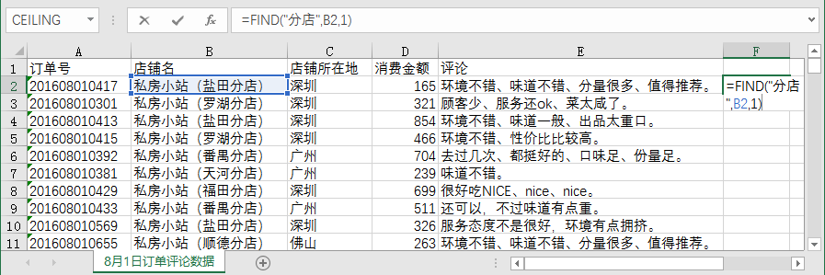
检索与提取文本
找出【8月1日订单评论数据】工作表中店铺名“分店”两个字在文本中的位置，具体操作步骤如下。
（1） 输入公式
选择F2单元格，输入“=FIND("分店",B2,1)”，如图所示。

Slide 16
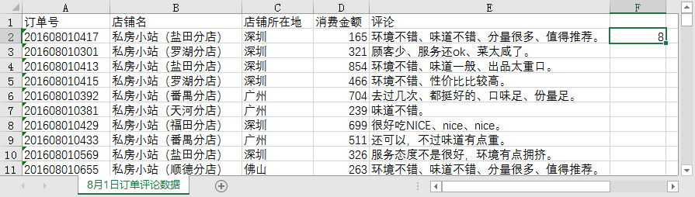
检索与提取文本
（2） 确定公式
按下【Enter】键，即可返回文本以字符为单位时“分店”在文本中的位置，如图4 80所示。

Slide 17
检索与提取文本
2. SEARCH函数
SEARCH函数的功能是在其他文本字符串中查找指定的文本字符串，并返回该字符串的起始位置编号（字母不区分大小写）。SEARCH函数的使用格式如下。
SEARCH(find_text, within_text, start_num)

Slide 18
检索与提取文本
SEARCH函数的常用参数及其解释如表所示。
参数 | 参数解释
find_text | 必需。表示要查找的文本（不区分大小写）
within_text | 必需。表示要在其中搜索find_text参数的值的文本
start_num | 可选。表示within_text参数中从之开始搜多的字符编号

Slide 19
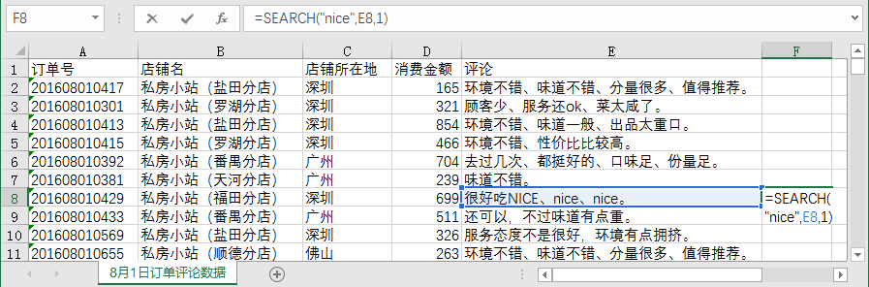
检索与提取文本
找出【8月1日订单评论数据】工作表评论信息中“nice”在文本中的位置，具体操作步骤如下。
（1） 输入公式
选择F8单元格，输入“=SEARCH("nice",E8,1)”，如图所示。

Slide 20
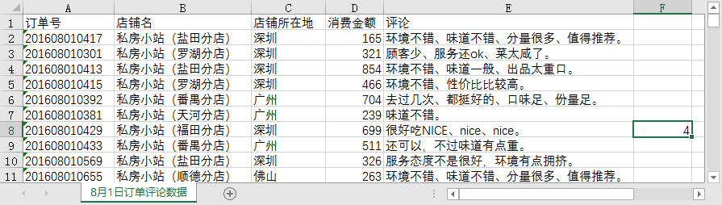
检索与提取文本
（2） 确定公式
按下【Enter】键，即可返回文本以字符为单位时“nice”在文本中的位置，如图4 82所示。

Slide 21
检索与提取文本
3. LEFT函数
LEFT函数的功能是基于指定的字符数返回文本字符串中的第一个或前几个字符。LEFT函数的使用格式如下。
LEFT函数的常用参数及其解释如表所示。
LEFT(text, num_chars)
参数 | 参数解释
text | 必需。表示包含要提取的字符的文本字符串
num_chars | 可选。表示要由LEFT提取的字符的数量。若省略，则假定其值为1

Slide 22
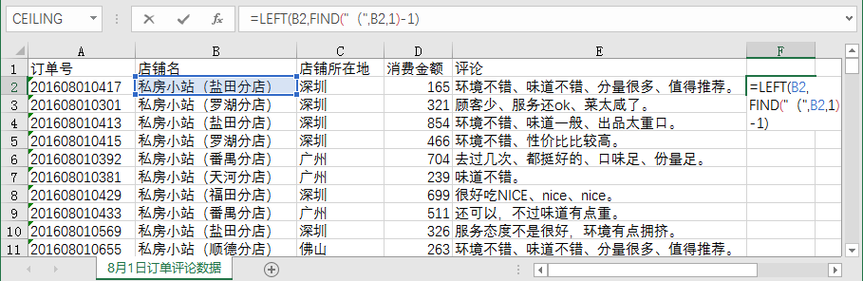
检索与提取文本
查找【8月1日订单评论数据】中店铺名称，不包括分店信息，具体操作步骤如下。
（1） 输入公式
选择F2单元格，输入“=LEFT(B2,FIND("（",B2,1)-1)”，如图所示。

Slide 23
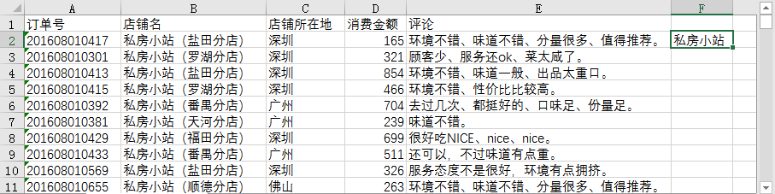
检索与提取文本
（2） 确定公式
按下【Enter】键，即可返回店铺名称，如图所示。

Slide 24
检索与提取文本
4. RIGHT函数
RIGHT函数的功能是根据所制定的字符数返回文本字符串中最后一个或多个字符。RIGHT函数的使用格式如下。
RIGHT函数的常用参数及其解释如表所示。
RIGHT(text, num_chars)
参数 | 参数解释
text | 必需。表示包含要提取字符的文本字符串
num_chars | 可选。表示希望RIGHT提取的字符数

Slide 25
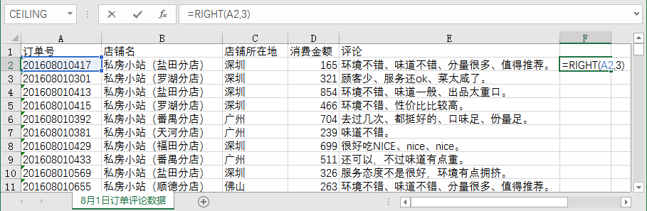
检索与提取文本
查找【8月1日订单评论数据】工作表中订单号的后3位数字，具体操作步骤如下。
（1） 输入公式
选择F2单元格，输入“=RIGHT(A2,3)”，如图所示。

Slide 26
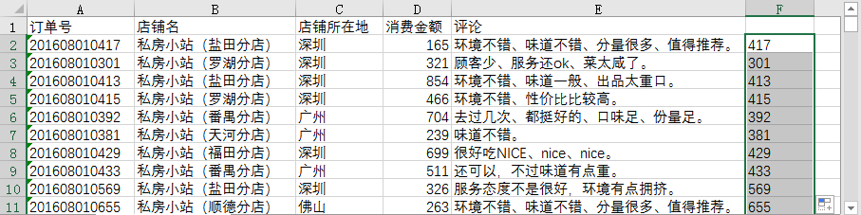
检索与提取文本
（2） 确定公式
按下【Enter】键，并使用填充公式的方式提取订单号的后3位数字，如图所示。

Slide 27
替换文本
1. SUBSTITUTE函数
在Excel 2016中，通过SUBSTITUTE、SREPLACE和REPLACEB函数对文本字符进行指定替换。
SUBSTITUTE函数的功能是在无文本字符串中，用新的文本替代旧的文本。SUBSTITUTE函数的使用格式如下。
SUBSTITUTE(text, old_text, new_text, instance_num)

Slide 28
替换文本
SUBSTITUTE函数的常用参数及其解释如表所示。
参数 | 参数解释
text | 必需。表示需要替换其中字符的文本，或对含有需要替换其中字符的文本单元格的引用
old_text | 必需。表示需要替换的文本
new_text | 必需。表示用于替换旧文本的文本
instance_num | 可选。表示指定要用new_text替换old_text的事件

Slide 29
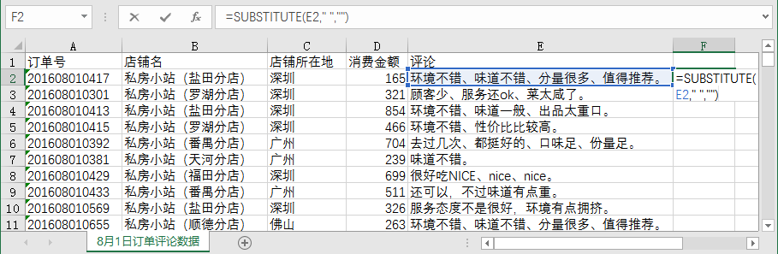
替换文本
【8月1日订单评论数据】工作表评论中的空格用空的文本替换，具体操作步骤如下
（1） 输入公式
选中F2单元格，输入“=SUBSTITUTE(E2," ","")”，如图所示。

Slide 30
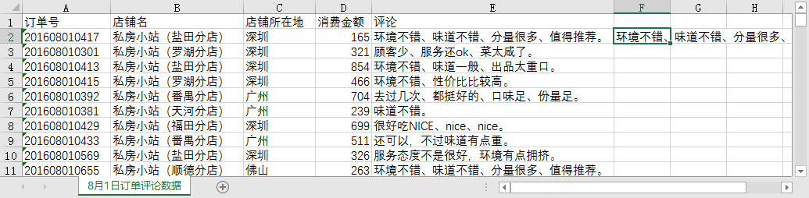
替换文本
（2） 确定公式
按下【Enter】键，即可返回替换后的新文本，如图所示。

Slide 31
替换文本
2. REPLACE与REPLACEB函数
REPLACE函数与REPLACEB函数的功能是使用其他的文本字符串并根据所指定的字符数替换某文本字符串中的部分文本。REPLACE函数与REPLACEB函数的使用格式如下。
REPLACE(old_text, start_num, num_chars, new_text)
REPLACEB(old_text, start_num, num_bytes, new_text)

Slide 32
替换文本
REPLACE函数与REPLACEB函数的常用参数及其解释如表所示。
参数 | 参数解释
old_text | 必需。表示要替换其部分字符的文本
start_num | 必需。表示old_text中要替换为new_text的字符位置
num_chars | 必需。表示ole_text中希望REPLACE使用new_text来进行替换的字符数
num_bytes | 必需。表示ole_text中希望REPLACE使用new_text来进行替换的字节数
new_text | 必需。表示将替换old_text中字符的文本

Slide 33
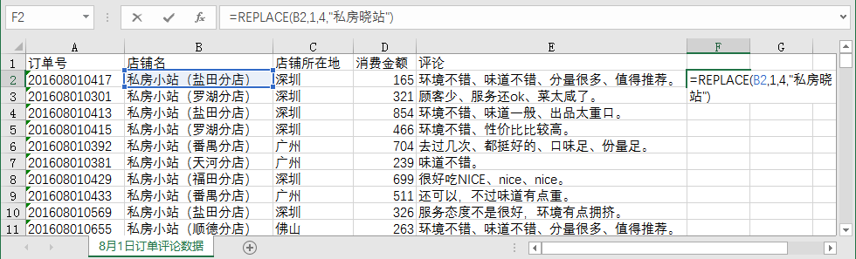
替换文本
【8月1日订单评论数据】工作表中店铺名的“私房小站”替换成“私房晓站”，具体操作步骤如下。
（1） 输入公式
选中F2单元格，输入“=REPLACE(B2,1,4,"私房晓站")”，如图所示。

Slide 34
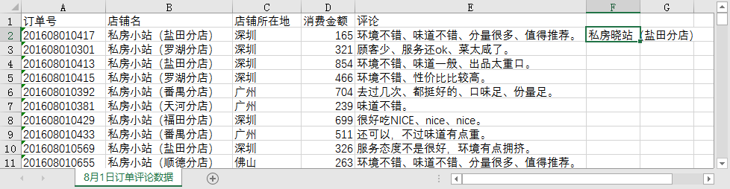
替换文本
（2） 确定公式
按下【Enter】键，即可返回替换后的新文本，如图所示。

Slide 35
目录
1
认识文本函数
2
认识逻辑函数

Slide 36
条件判断
为了查看各会员的消费等级，同时对8月1日订单信息进行分析。在【8月1日订单信息】工作表中利用逻辑函数搜索出有复杂条件的情况下需求的数据。
IF函数的功能是执行真假值判断，根据逻辑值计算的真假值返回不同的结果。IF函数的使用格式如下。
IF(logical_test, value_if_true, value_if_false)

Slide 37
条件判断
IF函数的常用参数及其解释如表所示。
参数 | 参数解释
logical_test | 必需。表示要测试的条件
value_if_true | 必需。表示logical_test的结果为TRUE时，希望返回的值
value_if_false | 可选。表示logical_test的结果为FALSE时，希望返回的值

Slide 38
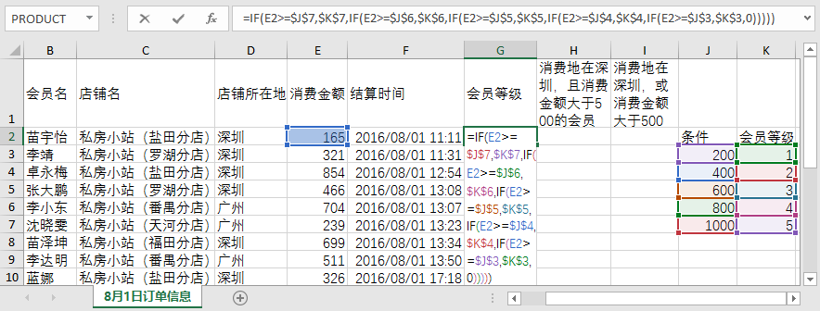
条件判断
根据【8月1日订单信息】工作表中会员消费金额来确定会员的等级，具体操作步骤如下。
（1） 输入公式
选定G2单元格，输入“=IF(E2>=$J$7,$K$7,IF(E2>=$J$6,$K$6,IF(E2>=$J$5,$K$5,IF(E2>=$J$4,$K$4,IF(E2>=$J$3,$K$3,0)))))”，如图所示。

Slide 39
条件判断
上图中所示的公式的意思是：当会员消费金额在0~200（包括200）区间时，会员等级为0级；
当消费金额在200~400（包括400）区间时，会员等级为1级；
当消费金额在400~600（包括600）区间时，会员等级为2级；
当消费金额在600~800（包括800）区间时，会员等级为3级；
当消费金额在800~1000（包括1000）区间时，会员等级为4级；
当消费金额在1000以上时，会员等级为5级。

Slide 40
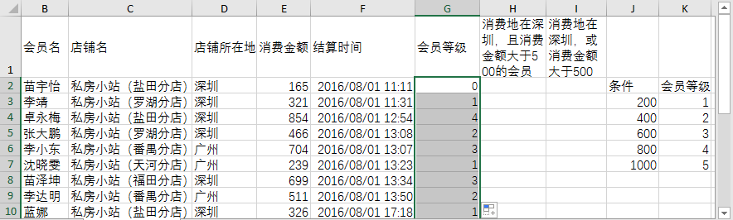
条件判断
（2） 确定公式
按下【Enter】键，并使用填充公式的方式更新所有会员的会员等级信息，如图所示。

Slide 41
实现交集计算
AND函数的功能是多个逻辑值进行交集计算，用于确定测试中所有条件是否均为TRUE，AND函数的使用格式如下。
AND函数的常用参数及其解释如表所示。
AND(logical1, logical2, …)
参数 | 参数解释
logical1 | 必需。表示第一个需要测试且计算结果可为TRUE或FALSE的条件
logical2 | 可选。表示其他需要测试且计算结果可为TRUE或FALSE的条件（最多255个条件）

Slide 42
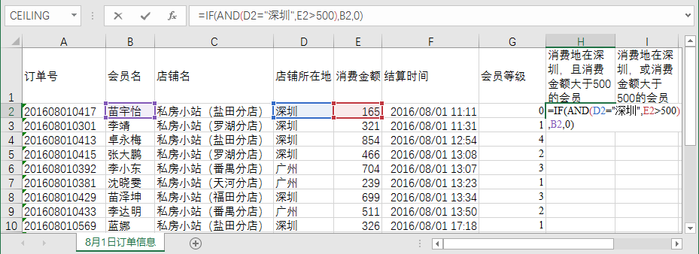
实现交集计算
在【8月1日订单信息】工作表中找出消费地在深圳，且消费金额大于500的会员，不满足条件的将返回0，具操作体步骤如下。
（1） 输入公式
选择H2单元格，输入“=IF(AND(D2="深圳",E2>500),B2,0)”，如图所示。
如图所示的公式的意思是：判断若店铺所在地为深圳，且消费金额大于500，则返回会员名。

Slide 43
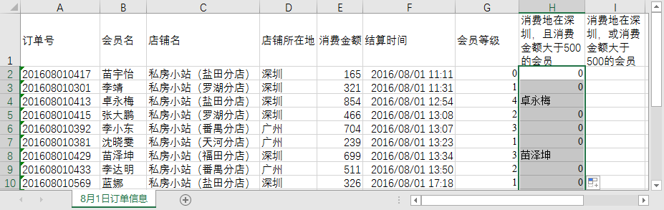
实现交集计算
（2） 确定公式
按下【Enter】键，并使用填充公式的方式提取所有满足条件的会员的名称，如图所示。

Slide 44
实现并集计算
OR函数的功能是对多个逻辑值进行并集计算，用于确定测试集中的所有条件是否均为TRUE。OR函数的使用格式如下。
OR函数的常用参数及其解释与AND函数的一致，如表所示。
OR(logical1, logical2, …)
参数 | 参数解释
logical1 | 必需。表示第一个需要测试且计算结果可为TRUE或FALSE的条件
logical2 | 可选。表示其他需要测试且计算结果可为TRUE或FALSE的条件（最多255个条件）

Slide 45
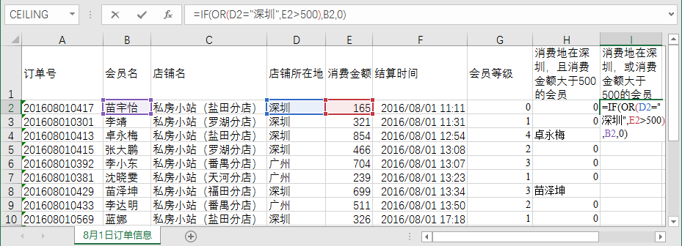
实现并集计算
在【8月1日订单信息】工作表中找出消费地在深圳，或消费金额大于500的会员，不满足条件的将返回0值，具体操作步骤如下。
（1） 输入公式
选择I2单元格，输入“=IF(OR(D2="深圳",E2>500),B2,0)”，如图所示。
如图所示的公式的意思是：判断若店铺所在地为深圳，或消费金额大于500，则返回会员名。

Slide 46
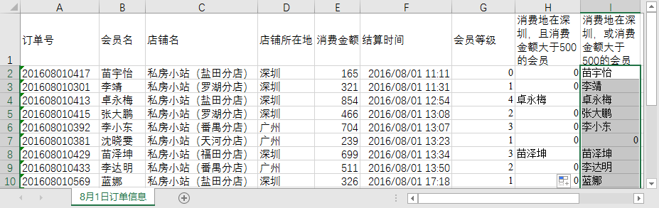
实现并集计算
（2） 确定公式
按下【Enter】键，并使用填充公式的方式返回所有满足条件的会员的名称，如图所示。

Slide 47

小结
本章主要介绍了公式和函数，以及数组公式、日期与时间函数、数学函数、统计函数、文本函数、逻辑函数的常用函数及其应用。
其中，公式和函数包括了输入公式与函数和引入单元格；数组公式包括了单一单元格数组公式和多单元格数组公式；日期与时间函数包括了YEAR、MONTH、DAY、DATEDIF和NETWORKDAYS函数；
数学函数包括了PRODUCT、SUM、SUMIF、QUOTIENT和ROUND函数；统计函数包括了COUNT、COUNTIF、AVERAGE、AVERAGEIF、MAX、LARGE、MIN、SMALL、MODE.SNGL和FREQUENCY函数；
文本函数包括了EXACT、CONCTENATE、LEN、FIND、SEARCH、LEFT、RIGHT、SUBSTITUTE、SREPLACE和REPLACEB函数；逻辑函数包括了IF、AND和OR函数。

Slide 48
相关的实训、课程视频等资源：
https://edu.tipdm.org
相关的培训动态：
http://www.tipdm.com/pxdt/index.jhtml

